Slide 1
Martat

Slide 3
Martat on Suomen tunnetuin neuvonta-alan järjestö.
Edistämme kotien ja perheiden toimivaa ja kestävää arkea.
Tavoitamme vuosittain miljoonia suomalaisia.
Teemamme liittyvät ruokaan, ravitsemukseen, kodin talouteen ja kodinhoitoon sekä puutarhaan ja ympäristöön.
Martoissa tahto osata muuttuu toiminnaksi!

Slide 4
Valtakunnallinen marttajärjestö
MONIPUOLISTA MARTTATOIMINTAA
N. 38 500 jäsentä
N. 1 000 yhdistystä ja toimintaryhmää
AMMATILLISTA KOTITALOUSNEUVONTAA
12 marttapiiriä ja niiden kotitalous- ja puutarha-asiantuntijat yhdessä liiton ammattilaisten kanssa
VAHVAA VIESTINTÄÄ JA VAIKUTTAMISTA
363 300 vapaaehtois-toiminnan tuntia
24 000 marttailtaa ja –tapahtumaa ympäri Suomen
90 000 osallistumis-kertaa
Yli 4 000 ryhmä- ja joukkoneuvonta-tapahtumaa
Yli 200 000 someseuraajaa
40 000 Martat-sovelluksen lataajaa
Yli 9 miljoonaa Martat.fi-sivujen katselua
688 000 osallistumiskertaa.
45 000 Martat-lehden lukijaa

Slide 5
n. 38 500 jäsentä
n. 1 000 yhdistystä
12 piiriä

Slide 7
Kotitalousneuvonta

Slide 8
Kotitalousneuvonnalla kestävää arkea
Edistämme neuvonnalla kotien ja perheiden toimivaa ja kestävää arkea.
Neuvomme ruokaan, ravitsemukseen, kodin talouteen ja kodinhoitoon sekä puutarhaan ja ympäristöön liittyvissä aiheissa.
Kotitalousneuvontamme on avointa, monikanavaista ja tavoitettavissa matalalla kynnyksellä.

Slide 9
Neuvontaa kaikille
110 700 tavoitettua henkilöä
4 664 ryhmä- ja joukkoneuvontatapahtumaa
11 812 kohdennetulla neuvonnalla tavoitettua ihmistä
173 000 katselu- ja kuuntelukertaa Facebookin ja Instagramin live-lähetyksissä
1 623 valtakunnallinen neuvontapuhelimessa vastattua puhelua.
430 Kysy Martalta -chatissa vastattua kysymystä.
(Luvut vuodelta 2023)

Slide 10
Tyytyväisiä asiakkaita
Marttojen kotitalousneuvonnan arvioita:
Yleisarvosana 4,6 (asteikolla 1-5).
92 % koki toiminnan hyödylliseksi.
94 % ilahtui ja virkistyi
88 % oppi uutta.
96 % koki, että toiminnassa kaikki olivat yhdenvertaisia.
96 % suosittelee Marttoja.
Puolet suomalaisista tuntee Marttojen kotitalousneuvonnan (Kestävä arki -tutkimus).
(Luvut vuodelta 2023)

Slide 11
Kohdennettu neuvonta
Yhteistyössä kumppaniemme ja rahoittajiemme kanssa tuemme erityistä tukea tarvitsevia ja vähennämme eriarvoisuutta.
Neuvontamme edistää omatoimista selviytymistä arjessa ja vahvistaa osallisuutta.
Neuvontaa kohdennetaan lapsille ja lapsiperheille, nuorille, ikäihmisille, miehille, kotoutujille, maahan muuttaneille, mielenterveys- ja päihdekuntoutujille sekä rikostaustaisille ja heidän läheisilleen.

Slide 12
Jäsenyys

Slide 13
Martat kuuluu kaikille
Ihmiset iästä, sukupuolesta, kansalaisuudesta, seksuaalisesta suuntautumisesta, uskonnosta, vakaumuksesta tai muusta taustasta riippumatta ovat tervetulleita ja toivottuja mukaan marttoihin.

Slide 14
Martat on vahva yhteisö
Marttojen parissa oppii uusia taitoja ja pääsee vaikuttamaan lähiympäristöön sekä yhteiskuntaan.
38 500 marttaa toimii lähes 1 000 marttayhdistyksessä eri puolilla Suomea.
Martat muuttavat maailmaa tekemällä pieniä asioita isosti.

Slide 15
Marttayhdistysten toiminnan pääteemat
Kädentaidot
Ruoka ja ravitsemus
Hyvinvointi
Kulttuuri
Luonnontuotteet
Kotipuutarha ja huonekasvit
Liikunta

Slide 16
Viestintä ja vaikuttaminen

Slide 17
Viestimme ja vaikutamme
Vaikutamme ympäristölle, taloudelle ja terveydelle kestävien valintojen puolesta
Muita teemojamme ovat mm. varautuminen, energiansäästö, kestävä ruokamurros sekä viherpesuun ja viherväittämiin liittyvät ilmiöt.
Olemme mukana lukuisissa työryhmissä, teemme kannanottoja ja vastaamme lausuntopyyntöihin sekä osallistumme yhteiskunnalliseen keskusteluun ja kampanjoihin.

Slide 18
Kansainvälinen toiminta

Slide 19
Kehitysyhteistyötä Afrikassa yli 40 vuotta
Marttaliiton kansainväliset hankkeet edistävät haavoittuvassa asemassa olevien tyttöjen ja naisten asemaa.
Etiopiassa työskentelemme yhdessä vammaisten ihmisoikeusjärjestö Kynnyksen ja paikallisen vammaisten naisten järjestön kanssa.
Malawissa tuemme maaseudun äitien ryhmiä koulutuksella ja pienrahoituksella yhdessä Väestöliiton ja MLL:n kanassa.
Sambiassa Marttaliitto ja Kynnys tukevat vammaisten naisten hyvää arkea ja elannon hankkimista paikallisen kumppanin kanssa.
Somalimaassa vahvistetaan haavoittuvassa asemassa olevien naisten ravitsemustaitoja ja taloudellista asemaa.

Slide 20
Yhteistyö ja kumppanuudet

Slide 21
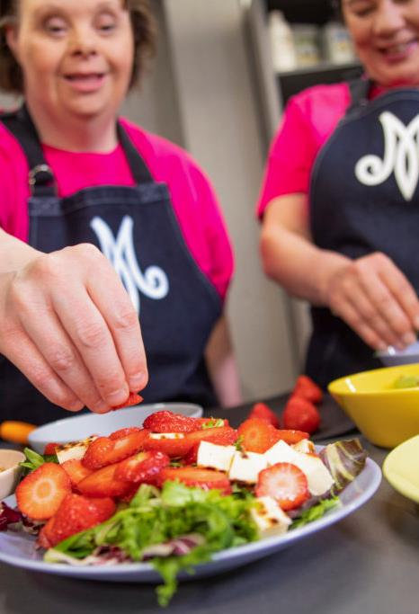
Esimerkkejä yritysyhteistyöstä
Fazer – Kaikkea kaurasta –kurssiaineiston tuottaminen.
Nordqvist – Martan teehetki -kampanja.
S-ryhmä – Ässäkokki-kursseja järjestetty vuodesta 2018.
Biolan – Kompostointiaiheisen videosarjan tuottaminen.
Tulikivi – Viikon takkaruokareseptit –videosarja Pohjois-Karjalan Marttojen kanssa.

Slide 22
Yhteenveto

Slide 23
Marttoja |  |  | 38 500
Marttayhdistyksiä |  |  | n. 1 000
Vapaaehtoistunteja |  |  | 449 000
Martta-tapahtumia |  |  | 26 000
joissa osallistujia |  |  | 828 000
Neuvontatapahtumia |  |  | 4 664
Joissa osallistujia |  |  | 110 700
Martat.fi-vierailuja |  |  | 9 miljoonaa
Facebook | Instagram | X | LinkedIn | YouTube | Sovellus | Lehti
@martatvinkkaa | @marttailu | @martta-liitto | Martat | MartatTV | Martat | Martat
102 000 | 110 000 | 11 300 | 1 800 | 4 500 | 40 000 | 45 000

Slide 24
Seuraa Marttoja somessa!
Martat vinkkaa
Marttailu
Marttaliitto
MartatTv
Martat

